Slide 1
CHƯƠNG 3
HÌNH THÁI, CẤU TẠO GIẢI PHẪU
ĐỘNG VẬT THÂN MỀM (MOLLUSCA)

Slide 2
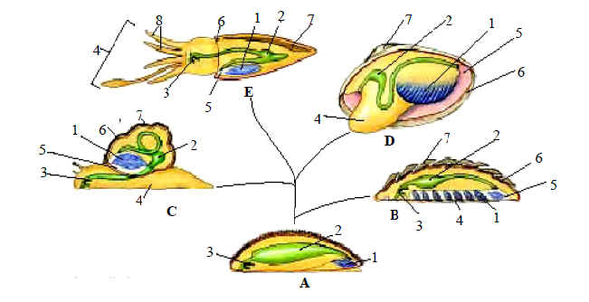
3.1. Những đặt điểm chung của ngành Mollusca
1) Cơ thể được chia thành 3 phần là đầu, thân và chân, mức độ phát triển của các phần tuỳ thuộc vào từng nhóm khác nhau trong đó phần đầu xác định. Hầu hết động vật thân mềm có đối xứng 2 bên, riêng nhóm chân bụng (ốc) có hiện tượng mất đối xứng
Sơ đồ cấu trúc cơ thể của 4 lớp của ngành động vật Thân mềm (theo Raven)
A. Tổ tiên giả thiết; B. Song kinh; C. Chân bụng; D. Hai mảnh vỏ; E. Chân đầu
1. Mang; 2. Ruột; 3. Radula; 4. Chân; 5. Xoang áo; 6. Áo; 7. Vỏ; 8. Tay bắt mồi

Slide 3
3.1. Những đặt điểm chung của ngành Mollusca
2) Chân được hình thành ở mặt bụng, có một số chức phận nhưng quan trọng nhất là vận chuyển.
3) Có một cơ quan đặc trưng nằm ở mặt lưng là áo, có xoang áo bao lấy mang hay phổi, ngoài áo là vỏ.
4) Bề mặt của biểu bì là các lông nhỏ, tuyến tiết chất nhầy và tận cùng của thần kinh.
5) Xoang cơ thể còn lại là xoang bao tim và một số phần khác như xoang thận.
6) Hệ tiêu hoá cấu tạo hoàn chỉnh, ở miệng có các lưỡi gai (radula) còn hậu môn thường đổ vào xoang áo.
7) Hệ tuần hoàn hở (trừ Chân đầu là tuần hoàn kín), tim thường có 3 buồng. Hệ mạch gồm các động mạch, tĩnh mạch, mao mạch và có sắc tố hô hấp trong máu.
8) Hô hấp bằng mang, phổi nằm trong xoang áo, một số hô hấp qua bề mặt cơ thể.

Slide 4
3.1. Những đặt điểm chung của ngành Mollusca
9) Bài tiết là hậu đơn thận, có 1 hay 2 thận, có ống dẫn và lỗ bài tiết đổ vào xoang áo.
10) Thần kinh có các đôi hạch não, hạch bên, hạch chân và hạch nội tạng… Ở Chân bụng và Chân đầu các hạch nối với nhau tạo thành vòng thần kinh.
11) Cơ quan cảm giác khá phát triển gồm xúc giác, khứu, vị giác và thị giác (phát triển nhất ở Chân đầu).
12) Có xuất hiện thêm một số cơ quan bên trong giữ chức phận quan trọng.
13) Thân mềm sinh sản hữu tính, trứng giầu noãn hoàng, phân cắt hoàn toàn, xoắn ốc và xác định. Phần lớn phát triển qua một dạng ấu trùng là biến dạng của ấu trùng trochophora.

Slide 5
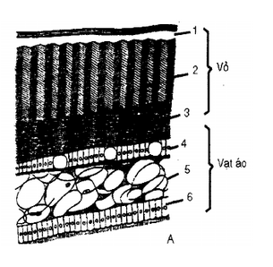
3.2. Những đặc trưng về cấu trúc cơ thể
- Lớp biểu bì của phần thân hình thành nên áo (hay được gọi là vạt áo).
Từ ngoài vào trong, áo gồm có 3 lớp rõ ràng là biểu bì ngoài, lớp mô liên kết và trong cùng là lớp biểu bì trong.
Biểu bì của áo (lớp tế bào ngoài) hình thành nên vỏ bọc cơ thể với độ dày và cấu trúc khác nhau. Ngoài cùng của vỏ là lớp sừng (conchyolin = periostracum) mỏng, tiếp đến là lớp caxin gồm các tinh thể h.nh lăng trụ khá dày, trong cùng là lớp xà cừ mỏng hơn
Sơ đồ cấu tạo vạt áo và vỏ ngoài của Thân mềm (theo Dogel)
1. Lớp sừng (conchyolin); 2. Lớp lăng trụ canxi; 3 Lớp xà cừ; 4. Biểu bì ngoài của áo; 5. Lớp mô liên kết; 6. Biểu bì trong

Slide 6
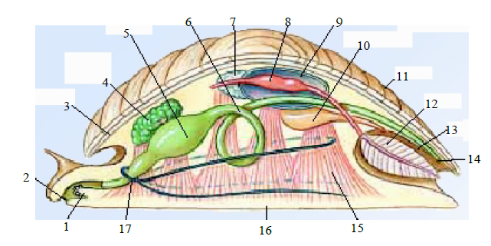
3.2. Những đặc trưng về cấu trúc cơ thể
- Nội quan của thân mềm có những thay đổi phù hợp với lối sống. Thể xoang của thân mềm tiêu giảm nhiều, chỉ còn lại một phần quanh tim (được gọi là xoang bao tim) và phần bao quanh tuyến sinh dục (xoang sinh dục). Phần còn lại giữa các nội quan có mô liên kết lấp đầy.
Xoang cơ thể của thân mềm chính là thể xoang tiêu giảm.
Hệ tuần hoàn hở (máu không chảy hoàn toàn trong mạch), nhưng lại có tim có cấu tạo khá hoàn chỉnh. Ở mực tim có một tâm thất và 2 hay 4 tâm nhĩ).
Hệ bài tiết là dạng biến đổi của hậu đơn thận.
Hệ thần kinh theo kiểu bậc thang kép (ở nhóm thân mềm cổ) hay dạng hạch phân tán.
Hệ tiêu hoá có cơ quan đặc trưng là lưỡi gai (radula).
Cơ quan hô hấp là mang lược (ctenidia)
Cấu tạo cơ thể của động vật thân mềm (theo Raven)
1. Radula; 2. Miệng; 3. Áo; 4 Tuyến tiêu hóa;
5. Dạ dày; 6. Ruột; 7. Tuyến sinh dục; 8. Tuyến;
9. Xoang; 10. Thận; 12. Mang; 13. Xoang áo;
14. Hậu môn; 15. Cơ; 16. Chân; 17. Thần kinh

Slide 7
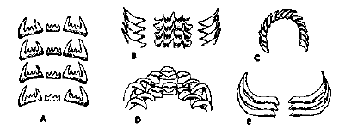
3.2. Những đặc trưng về cấu trúc cơ thể
Lưỡi gai (lưỡi bào - radula) là cấu trúc đặc trưng của động vật thân mềm, cấu tạo là một khối kitin hay prôtein lát thành dưới của thực quản, mặt trên lưỡi gai có nhiều dãy răng kitin.
Phần gốc của lưỡi gai có các tế bào sinh ra phần lưỡi gai khi bị bào mòn do quá trình tiêu hoá.
Hoạt động của lưỡi gai được điều khiển bởi các chùm cơ co và duỗi và lưỡi gai có thể thò ra ngoài cạo và cuốn thức ăn là thực vật vào miệng. Sự sắp xếp của các gai trên lưỡi gai là đặc điểm chẩn loại quan trọng.
Một số kiểu lưỡi bào (radula) của chân bụng (theo Hickman)
A. Busycon carica; B. Murex regius;
C. Cypraea tigris; D. Elysia viridis;
E. Scephender lygnarus

Slide 8
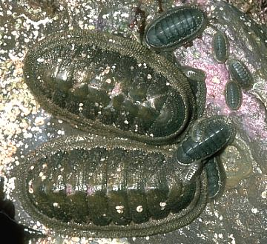
3.3. Đặc điểm sinh học
3.3.1. Phân ngành Song kinh
(Amphineura)
- Đặc trưng của động vật song kinh là chưa có vỏ liền thành một khối mà chỉ là các mảnh rời nhau hay chỉ là các gai.
- Hệ thần kinh dạng dây.
Ngành này có khoảng 600 loài, sống ở biển, bám vào đá, cơ thể dẹp, đối xứng 2 bên, giác quan kém phát triển và có nhiều đặc điểm phân đốt.
Được chia làm 2 lớp là Song kinh có vỏ (Loricata) và Song kinh không có vỏ (Aplacophora).

Slide 9
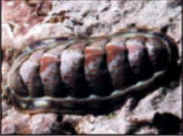
A. Lớp Song kinh có vỏ (Loricata)
Hiện nay đã biết khoảng 800 loài đang sống và 100 loài hoá thạch.
Cơ thể thường dẹp theo hướng lưng bụng, ở vị trí bám bình thường thì đầu, chân và xoang áo ẩn phía dưới, còn mặt lưng có 8 tấm vỏ xếp theo kiểu mái ngói.
Tấm vỏ có thể lộ ra rõ ràng hay ẩn một phần (hoặc toàn bộ) dưới lớp biểu mô.
Chân dạng tấm, mặt bám rộng nên bám rất chắc vào giá thể.
Song kinh có vỏ bò chậm chạp, nếu ở nơi nhiều thức ăn thì chúng ít di chuyển

Slide 10
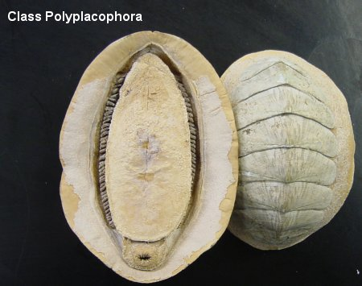
A. Lớp Song kinh có vỏ (Loricata)
- Phía trước của chân là phần đầu, có lỗ miệng ở giữa.
- Hai bên chân là xoang áo, bên trong có nhiều đôi mang, số lượng các đôi mang thay đổi tuỳ loài (từ 11 – 26 đôi).
- Lúc con vật bám vào giá thể thì xoang áo kín.
- Nước chảy vào xoang áo nhờ cử động của các tế bào có tiêm mao nằm trên đôi mang.

Slide 11
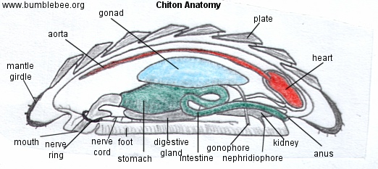
A. Lớp Song kinh có vỏ (Loricata)
Hệ tiêu hóa:
+ Thức ăn: rong rêu, tảo bám trên đá.
+ Sử dụng lưỡi bào để nạo vét rong rêu bám trên đá.
+ Thức ăn được cuộn từng khối vào thực quản, sau đó vào dạ dày và tại đây được biến đổi nhờ các loại men tiêu hoá khác nhau. Thành dạ dày và phần đầu của ruột trước là nơi hấp thụ chất dinh dưỡng.
+ Ruột giữa dài thích nghi với thành phần thức ăn có nguồn gốc là thực vật.
+ Ngoài ra song kinh có vỏ có thể tiêu hoá nội bào nhờ các tế bào thực bào di chuyển thường xuyên trong ruột và ngoài thành ruột. Tuy nhiên tiêu hoá ngoại bào là chủ yếu còn tiêu hoá nội bào là thứ yếu.

Slide 12
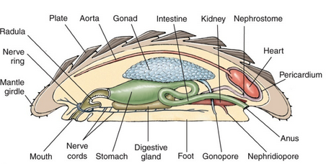
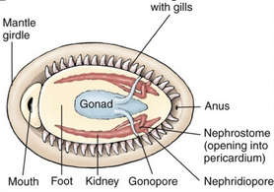
A. Lớp Song kinh có vỏ (Loricata)
Hệ tuần hoàn: hở, gồm có tim nằm trong xoang bao tim ở phía cuối cơ thể. Tim gồm có 1 tâm thất nằm giữa và 2 tâm nhĩ nằm hai bên. Máu từ mang theo từng đôi mạch đổ vào tâm nhĩ. Từ tâm thất có 1 động mạch chủ hướng về phía trước.
- Hệ bài tiết: gồm có 1 đôi thận phân nhánh phức tạp, lỗ thận (Nephridiopore) đổ ra ngoài ra 2 bên cơ thể, phễu thận mở vào xoang bao tim

Slide 13
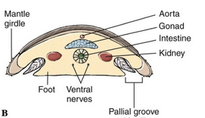
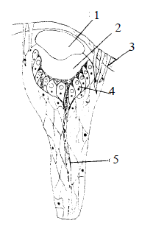
A. Lớp Song kinh có vỏ (Loricata)
Hệ thần kinh và giác quan:
+ Có mức độ phát triển thấp, cấu tạo nguyên thủy.
+ Tế bào thần kinh rất ít khi tập trung thành hạch, chỉ có một số hạch thần kinh ở phần đầu. Quanh hầu có vòng thần kinh hầu (Nerve ring), từ vòng thần kinh hầu có 2 đôi dây thần kinh hướng về sau. Có dây thần kinh (Nerve cords) chân điều khiển cơ chân và đôi dây thần kinh bên - tạng điều khiển áo và phủ tạng.
+ Giữa các dây thần kinh dọc có các dây thần kinh ngang không theo một trật tự nào cả. Giác quan của song kinh thiếu bình nang, thiếu mắt và râu trên đầu.
+ Có cơ quan dưới lưỡi gai, gờ cảm giác osphradi ở gốc mang và mũ cảm giác (estet).
Estet là giác quan đặc biệt gồm có 2 loại lớn và nhỏ. Tuỳ từng loài estet có thể là cơ quan xúc giác, hay còn là cơ quan cảm giác ánh sáng
Cấu tạo phức tạp gồm có màng cứng, thể thuỷ tinh, màng lưới... Theo Sirenko (1992) thì sự sắp xếp của estet lớn và nhỏ tạo thành các đơn vị cấu trúc đặc trưng cho song kinh
Vòng thần kinh bụng (Ventral nerves)
Cấu tạo estet của song kinh (từ Barnes)
1. Thuỷ tinh thể; 2.Thân thuỷ tinh thể;
3. Mắt vỏ đơn; 4. Tế bào cảm nhận ánh sáng;
5. Dây thần kinh

Slide 14
A. Lớp Song kinh có vỏ (Loricata)
Hệ sinh dục: Song kinh đơn tính, có tuyến sinh dục (Gonad) kép tập trung thành một thùy chung nằm ở giữa.
Từ tuyến sinh dục có 2 ống dẫn sinh dục đổ ra ngoài gần lỗ thận. Thụ tinh trong xoang áo giữa sản phẩm sinh dục của các cá thể khác nhau (dị thụ tinh). Trứng được đẻ từng cái một hay từng chùm, chuỗi. Ở một số loài trứng bám trên mang và phát triển thành ấu trùng (giống Hemiarthrum) hay có loài trứng phát triển thành con non trong ống dẫn trứng (loài Callistrochiton viviparus).

Slide 15
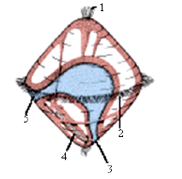
A. Lớp Song kinh có vỏ (Loricata)
Phát triển: Trứng phân cắt hoàn toàn, đều ở giai đoạn đầu.
Phôi vị được hình thành bằng cách lõm, lá phôi thứ 3 được hình thành theo kiểu đoạn bào.
Phát triển qua ấu trùng trochophora, tuy nhiên không thấy hình thành đôi túi thể xoang từ lá phôi giữa như đã gặp ở Giun đốt
Ấu trùng của Song kinh (theo Hikman)
1. Túm tiêm mao đỉnh; 2. Vành tiêm mao quanh miệng
3. Hậu môn; 4. Trung bì; 5. Miệng

Slide 16
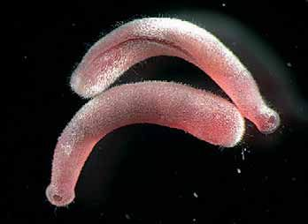
B. Lớp Song kinh không có vỏ (Aplacophora).
- Hiện nay đã biết khoảng 300 loài
- Cơ thể hình giun, kích thước bé (dưới 10 mm).
- Cơ thể hình giun, chân tiêu giảm, chỉ còn lại mặt bụng có một rãnh có tiêm mao với một gờ ở giữa (còn có tên gọi là Rãnh bụng - Solenogastres).
- Vỏ tiêu giảm chỉ còn lại các gai hay vẩy đá vôi là sản phẩm của tế bào tiết riêng lẻ.
- Lưỡi gai chỉ phát triển ở một số ít loài, thường đơn giản hay thiếu hẳn. Ruột thẳng, không có dạ dày và các tuyến tiêu hoá. Chỉ có một đôi mang cuối cơ thể, đôi khi biến mất.
- Hệ thần kinh cấu tạo theo sơ đồ chung của song kinh có cỏ.
- Sinh sản lưỡng tính, tuyến sinh dục đổ vào xoang bao tim, sản phẩm sinh dục sau đó được chuyển theo hệ bài tiết rồi đổ vào huyệt.
- Một số song kinh không có vỏ phát triển qua biến thái.
- Phần lớn sống ở đáy biển sâu, trong bùn lầy xen lẫn với các vùng có thủy tức tập đoàn là thức ăn của chúng.
Ở Việt Nam mới chỉ gặp một số ít loài thuộc các giống Chaetoderma, Dondersia ở độ sâu 15 - 25m.

Slide 17
3.3.2. Phân ngành Vỏ liền (Conchifera)
Đặc trưng của nhóm động vật này là cơ thể được bọc trong một vỏ kín (một mảnh hay 2 mảnh).
Phần thân nhô cao lên (được gọi là khối hay bao nội tạng). Khác với động vật song kinh, động vật vỏ liền có hệ thần kinh cấu tạo kiểu hạch phân tán, giác quan tương đối phát triển.
- Chia làm 5 lớp là Vỏ một tấm (Monoplacophora), Chân bụng (Gastropoda), Hai mảnh vỏ (Bivalvia), Chân thùy - Chân xẻng (Scaphopoda) và Chân đầu (Cephalopoda).

Slide 18
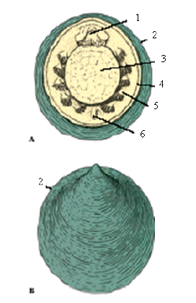
A. Lớp Vỏ một tấm (Monoplacophora)
Đã phát hiện được 19 loài đang tồn tại, tất cả đều ở đáy biển sâu trên 2.000m.
Kích thước thay đổi, loài lớn nhất là Neopilina galatheae dài tới 37mm và loài bé nhất là Micropilina arntzi dài không hơn 1mm.
Con trưởng thành có vỏ hình chóp nón, mặt trong của vỏ có vết bám của cơ sắp xếp theo kiểu phân đốt.
Vỏ hình chóp nón, toàn bộ thân nằm dưới vỏ, chân hình đĩa, đầu ở phía trước chân và không phân biệt rõ ràng với phần thân, hai bên chân là rãnh áo có từ 3 - 6 đôi mang lá đối nhau. Tận cùng có nhú hậu môn.
Cạnh lỗ miệng có 2 tua miệng hình thùy, giữa tua miệng và bờ trước của chân có cơ quan chia nhánh làm nhiệm vụ cảm giác.
Hình dạng và cấu tạo của Neopilina galatheae (theo Lemche, Vingstrand)
Nhìn mặt bụng: 1. Miệng; 2. Vỏ; 3. Chân; 4. Áo; 5. Mang
B. Nhìn mặt lưng: 2. Áo

Slide 19
A. Lớp Vỏ một tấm (Monoplacophora)
Hệ tiêu hoá: Có hầu, thực quản, dạ dày, ruột giữa và ruột sau. Có tuyến gan đổ vào dạ dày, lưỡi gai có răng sừng khoẻ.
Hệ tuần hoàn: Có một đôi tim bên và mạch máu. Máu từ mang đổ vào 2 đôi tâm nhĩ rồi vào 1 đôi tâm thất.
Hệ bài tiết: Thể xoang rộng, hệ bài tiết có 6 - 7 đôi thận, một đầu thông với thể xoang, đầu kia đổ ra ngoài vùng xoang áo, cạnh mang.
Hệ thần kinh: Có cấu tạo điển hình của song kinh, có 1 đôi cơ quan cảm giác thăng bằng là bình nang.
Hệ sinh sản: Đơn tính, tuyến sinh dục có 2 đôi trong thể xoang. Sản phẩm sinh dục được chuyển ra ngoài qua thận. Thụ tinh ngoài.
Cấu tạo cơ thể của Vỏ một tấm còn giữ được tính chất phân đốt của thân mềm cổ.

Slide 20
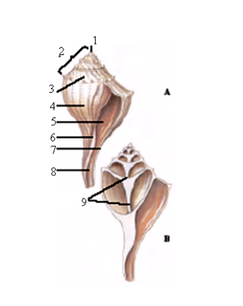
B. Lớp Chân bụng (Gastropoda)
I. Đặc điểm cấu tạo và sinh lý
- Đặc điểm nổi bật: cơ thể mất đối xứng và được chia thành 3 phần là phần đầu, phần thân và phần chân.
+ Đầu ở phía trước, có mắt và các tua cảm giác (râu).
+ Thân (hay được gọi là khối phủ tạng) nằm trên chân, là một
túi xoắn.
+ Chân là khối cơ khoẻ nằm ở mặt bụng, cử động uốn sóng khi bò.
- Toàn bộ cơ thể được bao trong một vỏ xoắn, thường xoắn hình chóp hay xoắn trên một mặt phẳng, có thể có thêm nắp vỏ. Mức độ phát triển vỏ rất khác nhau.
+ Cấu tạo vỏ điển hình, từ ngoài vào trong có các lớp như lớp sừng (periostracum), lớp lăng trụ canxi và lớp xà cừ (chỉ có ở một số như bào ngư, ốc xà cừ...)
+ Số vòng xoắn của vỏ ốc trưởng thành thay đổi ví dụ như ở ốc nhồi (Pila polita) là 5, ở ốc sên (Achatina fulica) thường là 6 đến 7 vòng.
+ Vòng xoắn có thể theo chiều kim đồng hồ (xoắn thuận) hay ngược chiều kim đồng hồ (xoắn ngược).
- Nội quan của động vật thân mềm được lớp áo bao phủ, nằm trong vỏ.
Vỏ của Chân bụng (theo Hickman)
1. Đỉnh; 2. Các vòng xoắn; 3. Phần lồi vỏ;
4. Các gờ dọc ngoài; 5. Gờ dọc trong;
6. Mép trong; 7. Mép ngoài; 8. Rãnh siphon;
9. Tru vỏ

Slide 21
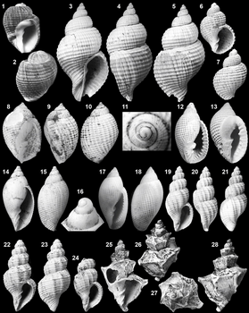
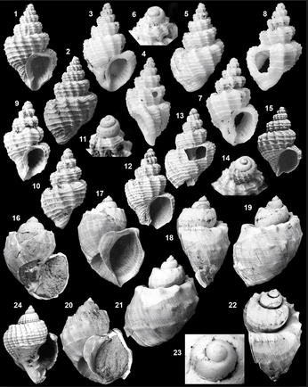
Hình dạng ngoài của một số loài Chân bụng (Gastropoda)

Slide 22
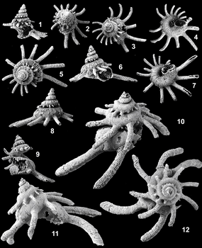
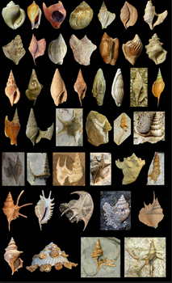
Hình dạng ngoài của một số loài Chân bụng (Gastropoda)

Slide 23
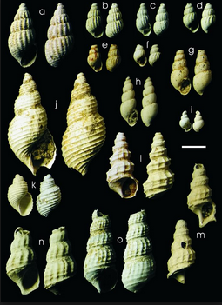
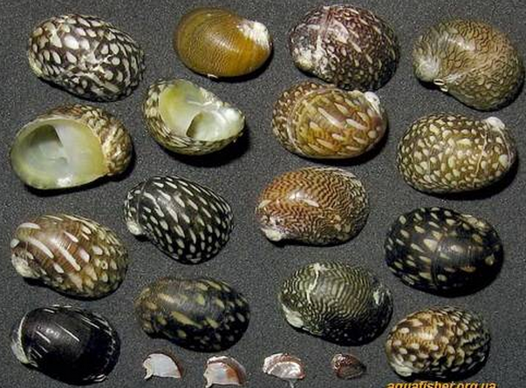
Hình dạng ngoài của một số loài Chân bụng (Gastropoda)

Slide 24
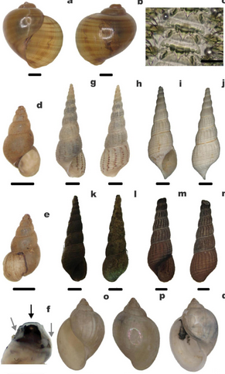
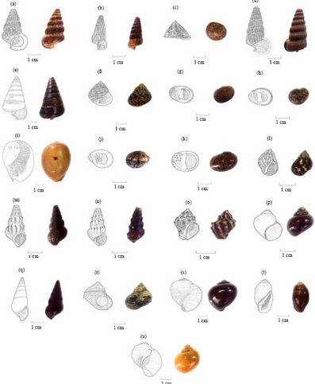
Hình dạng ngoài của một số loài Chân bụng (Gastropoda)

Slide 25
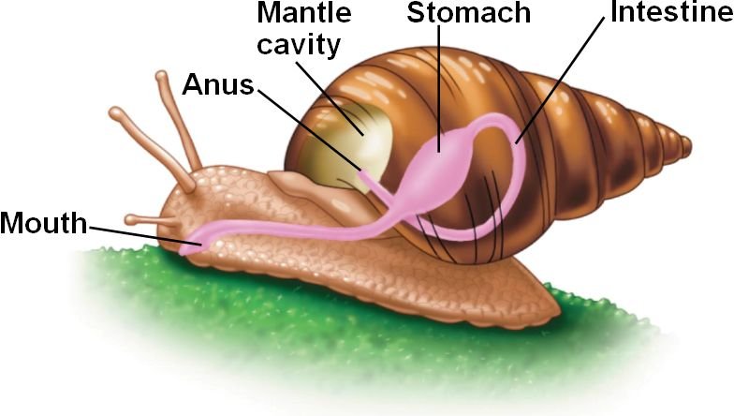
B. Lớp Chân bụng (Gastropoda)
I. Đặc điểm cấu tạo và sinh lý
- Hệ tiêu hoá: Phần lớn chân bụng ăn thực vật, một số khác ăn thịt bằng cách bắt con mồi, tiết men tiêu hoá phân huỷ con mồi rồi hút vào ống tiêu hoá, một số khác lọc thức ăn trong nước hay sống kí sinh.
+ Đặc điểm đáng chú ý: có nhiều răng ở lưỡi gai (tới hàng trăm ngàn răng), tiêu hoá ngoại bào, dạ dày quay hướng trước ra sau, tuyến nước bọt có thể tiết các chất hoà tan đá vôi hay chất độc, ruột sau có thể xuyên qua tâm thất.
+ Hệ tiêu hóa của một số chân bụng kí sinh lại tiêu giảm.

Slide 26
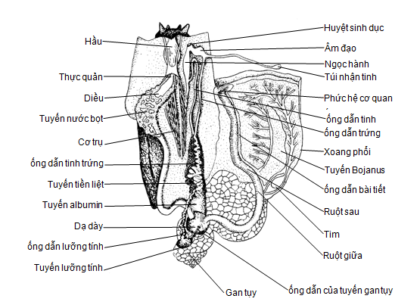
Cấu tạo các cơ quan của ốc sên Achatina fulica

Slide 27
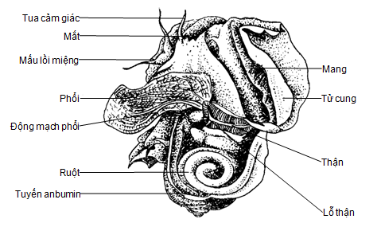
Cấu tạo cơ thể ốc nhồi (con cái) - Pila polita

Slide 28
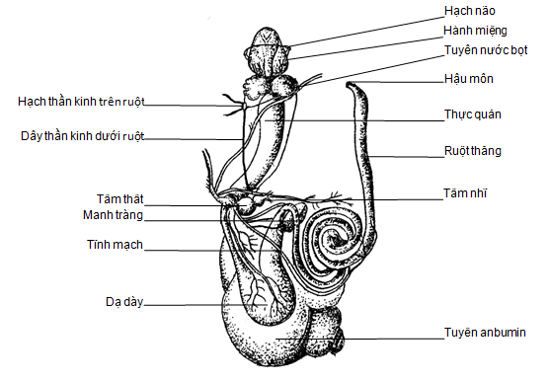
Hệ tiêu hóa, thần kinh, tuần hoàn của ốc nhồi - Pila polita

Slide 29
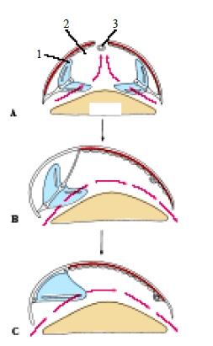
B. Lớp Chân bụng (Gastropoda)
I. Đặc điểm cấu tạo và sinh lý
- Hệ tuần hoàn:
+ Động vật chân bụng có hệ tuần hoàn hở. Máu không có màu, nhịp tim thay đổi tuỳ loài (20 - 40 lần/phút ở nhiệt độ 20⁰C).
+ Tim có 1 tâm thất với 1 hay 2 tâm nhĩ, màu nâu nhạt nằm trong bao tim trong suốt.
- Hệ hô hấp của chân bụng:
+ Mang lá đối hay phổi. Mang đặc trưng cho chân bụng sống dưới nước có từ 1 đến 2 mang hướng về phía trước và phía sau cơ thể. Một số chân bụng chuyển sang đời sống trên cạn thì cơ quan hô hấp là phổi (một số loài sống ở nước vẫn có phổi)
Ngoài ra nhiều loài chân bụng có cơ quan hô thay đổi, các phần phụ thứ sinh mọc ra trên bề mặt cơ thể. Số lượng và vị trí của mang quyết định số lượng và vị trí của tâm nhĩ, có liên quan đến lần quay 1800 và lần quay nhả xoắn điều hoà trong quá trình tiến hoá của động vật chân bụng
Tiến hoá của mang ở Chân
bụng (theo Hickman)
A. Tổ tiên đối xứng 2 bên
B. Mất đối xứng, một mang bị tiêu giảm;
C. Một mang còn lại phát triển gắn vào biểu mô xoang áo 1. Mang; 2. Xoang áo; 3. Ruột

Slide 30
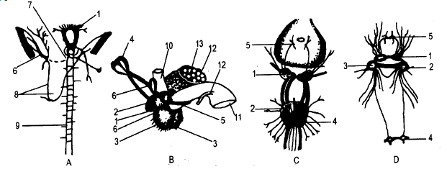
B. Lớp Chân bụng (Gastropoda)
I. Đặc điểm cấu tạo và sinh lý
- Hệ thần kinh và giác quan: Ở mức độ cấu trúc hạch thần kinh phân tán.
+ Cấu tạo phổ biến gồm có 5 đôi hạch lớn:1- não nằm phía trên hầu điều khiển các hoạt động của giác quan phần đầu, thành hầu và bình nang, 2 -hạch chân điều khiển chân, 3 - hạch áo điều khiển cơ quan áo, 4 - hạch mang điều khiển mang và osphradium và 5 - hạch nội quan điều khiển khối nội quan.
+ Một số khác còn có thêm các hạch phụ như hạch miệng, hạch osphradi.
+ Một số chân bụng còn có dấu vết của hạch thần kinh kép hay tập trung cao độ các hạch quanh vùng hầu.
Do hiện tượng xoắn vặn cơ thể nên hệ thần kinh bị bắt chéo, rất đặc trưng cho chân bụng
Hệ thần kinh của một số Chân bụng (từ Barnes)
A. Bào ngư; B. Busycon; C. Helix; D. Aplysia.
1. Hạch não; 2. Hạch bên; 3. Hạch chân; 4. Hạch nội tạng;
5. Hạch miệng; 6. Hạch mang; 7. Hạch chân - bên; 8. Dây nội tạng; 9. Dây chân; 10. Thực quản;
11. Vòi; 12. Ống dẫn nước bọt; 13. Tuyến nước bọt

Slide 31
B. Lớp Chân bụng (Gastropoda)
I. Đặc điểm cấu tạo và sinh lý
Cơ quan cảm giác: khá đa dạng, gồm có xúc giác (tua miệng và bờ vạt áo, cơ quan cảm giác hoá học - osphradi và đôi râu thứ 2, bình nang, mắt ở gốc hay ở đỉnh của đôi tua đầu thứ 2).
Mắt có thể cấu tạo đơn giản như mắt của ốc nón hay phức tạp như mắt của một số chân bụng ăn thịt (Fissurella, Pterotrachea).
Hệ bài tiết: Do cơ thể chân bụng mất đối xứng nên chỉ có một số nhóm còn có 2 thận (ở ốc hai tâm nhĩ), còn phần lớn chỉ còn 1 thận, thận phải tiêu biến.
+ Thận thường có hình chữ U, một đầu thông với xoang bao tim qua lỗ thận tim, còn đầu kia đổ vào xoang áo.
+ Sản phẩm bài tiết của chân bụng ở nước là các hợp chất amôniac hay amin, còn của chân bụng trên cạn là axit uric.

Slide 32
B. Lớp Chân bụng (Gastropoda)
I. Đặc điểm cấu tạo và sinh lý
Hệ sinh dục: Phần lớn đơn tính, tuyến sinh dục nằm ở khối nội tạng ở cận gan.
Mức độ phát triển của ống dẫn sinh dục thay đổi tuỳ nhóm, phụ thuộc vào sự có mặt của thận phải.
Ở nhóm Mang trước hai tâm nhĩ, sản phẩm sinh dục trước khi vào xoang áo đi qua một phần của thận phải.
Một số chân bụng không có cơ quan giao phối, thụ tinh ngoài.
Một số chân bụng đơn tính khác ống dẫn sinh dục có cấu tạo phức tạp và có nguồn gốc khác nhau. Chia làm 3 phần: Phần ống dẫn sinh dục chính thức có nguồn gốc từ tuyến sinh dục, phần tiếp theo được hình thành từ thận phải và phần cuối cùng có nguồn gốc từ vạt áo do rãnh tiêm mao trên vạt áo cuốn lại mà thành. Phần này có thể phân hoá thành các tuyến albumin, tuyến vỏ, túi nhận tinh hay bầu giao phối ở con cái (ví dụ như ở các giống Littoria, Urosalpinx, Murex, Nassarius và Busycon), gai giao phối và tuyến tiền liệt ở con đực. Các loài chân bụng này có quá trình thụ tinh trong.
Một số ít Mang trước, tất cả Mang sau và Có phổi lưỡng tính.
Chú ý: Hoạt động lưỡng tính của chân bụng Crepidula sống định cư, bám thành từng đống. Con non bao giờ cũng là con đực, lớn lên có thể chuyển thành con cái hay con đực do thành phần đực cái khác trong quần thể: Con non sẽ mãi mãi là đực nếu nó ở bên cạnh con cái, nhưng nó sẽ chuyển thành con cái nếu tách riêng và cho nó ở nơi có nhiều con đực hơn ở xung quanh.

Slide 33
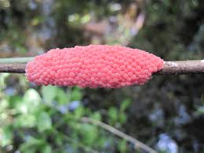
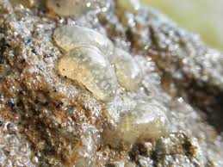
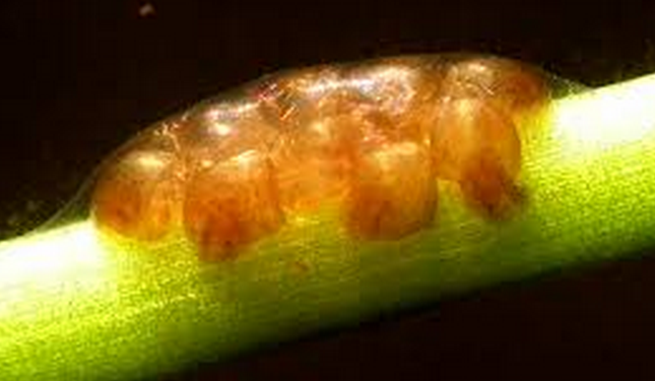
B. Lớp Chân bụng (Gastropoda)
2. Đặc điểm sinh sản và phát triển
Phần lớn chân bụng đẻ trứng thành đám, chìm trong khối chất nhầy bám vào cây thủy sinh (như ốc đá, ốc Limnaea, Busycon, Aplysia...), một số đẻ trứng từng đám bám vào hốc đất, bùn (ốc nhồi, ốc sên...).

Slide 34
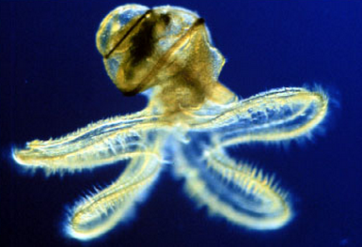
B. Lớp Chân bụng (Gastropoda)
2. Đặc điểm sinh sản và phát triển (tiếp)
- Trứng phân cắt xoắn ốc, xác định, hoàn toàn và không đều.
- Ở nhóm Mang trước hai tâm nhĩ, trứng nở thành ấu trùng trochophora, còn các động vật chân bụng còn lại thì giai đoạn ấu trùng trochophora chỉ xảy ra trong trứng và trứng nở ra ấu trùng veliger bơi lội tự do.
Cấu tạo ấu trùng veliger:
+ Có cơ quan bơi là 2 màng bơi hình bán nguyệt với tiêm mao dài, được hình thành từ vành tiêm mao trước miệng của ấu trùng trochophora.
+ Do các phần sinh trưởng không đều nên ấu trùng veliger lần lượt hình thành chân, mắt, xúc tu, vỏ xoắn, miệng, hầu...

Slide 35
B. Lớp Chân bụng (Gastropoda)
2. Đặc điểm sinh sản và phát triển (tiếp)
- Ấu trùng veliger có qua một giai đoạn xoắn vỏ và quay khối nội tạng một góc 180⁰ (so tương đối với phần đầu). Quá trình xoắn xảy ra rất nhanh (3 phút như ở các loài thuộc giống Acmaea) hay khá lâu như ở giống Pomatias (10 ngày). Ở ốc nón (Patella), bào ngư (Haliotis) có 2 lần xoắn, mỗi lần quay 90⁰, lần đầu nhanh, lần sau chậm hơn.
+ Quá trình xoắn của ấu trùng veliger của bào ngư nhờ vào sự hoạt động của 6 tế bào cơ có một đầu đính vào đỉnh vỏ, một đầu kia đính vào phần chân.
+ Một số Mang trước sống ở biển như Busycon, Conus, Natica... Cùng với tất cả Mang trước sống ở nước ngọt và Có phổi trứng nở trực tiếp thành con non.
- Một số khác như Littorina và Mang trước thuộc họ Viviparidae đẻ con.

Slide 36
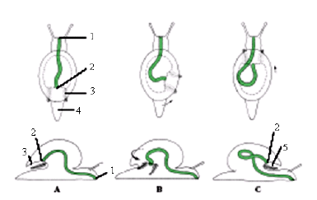
B. Lớp Chân bụng (Gastropoda)
3. Hiện tượng mất đối xứng của Chân bụng và nguồn gốc của nó
- Động vật Thân mềm cổ có cấu tạo đối xứng hai bên, ấu trùng của nhiều nhóm động vật thân mềm cũng thể hiện đối xứng hai bên.
Sự xoắn vặn của cơ thể Chân bụng (theo Hickman)
A. Tổ tiên trước có đối xứng hai bên; B. Giả thiết về sự xoắn vặn xảy ra;
C. Chân bụng đã hoàn thành xoắn vặn cơ thể.
1. Miệng; 2. Hậu môn; 3. Xoang áo; 4. Chân; 5. Xoang áo xoay lên phía trước

Slide 37
B. Lớp Chân bụng (Gastropoda)
3. Hiện tượng mất đối xứng của Chân bụng và nguồn gốc của nó
So sánh cấu tạo cơ thể và căn cứ vào vị trí tương đối của xoang áo so với khối nội quan, có thể phân biệt được 4 sơ đồ cấu tạo ứng với các nhóm chân bụng khác nhau:
- Nhóm Hai tâm nhĩ: Nội quan có cấu tạo kép, xếp đối xứng hai bên (ngoại trừ gan, tuyến sinh dục và một phần ống tiêu hoá). Hệ thần kinh có cầu nối bên - mang
bắt chéo trên và dưới ruột.
- Nhóm Một tâm nhĩ: Xoang áo ở phía trước thân, cơ quan áo, tâm nhĩ và thận chỉ còn lại một bên. Thần kinh có cầu nối bên - mang bắt chéo.
- Nhóm Có phổi: Sống trên cạn, hô hấp bằng phổi, mức độ cấu trúc cơ thể như Một tâm nhĩ.
- Nhóm Mang sau: Xoang áo lệch về phía sau cơ thể. Cơ quan áo, tâm nhĩ, thận chỉ còn lại một bên, vỏ tiêu giảm ít nhiều.

Slide 38
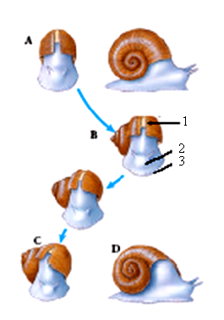
B. Lớp Chân bụng (Gastropoda)
3. Hiện tượng mất đối xứng của Chân bụng và nguồn gốc của nó
Naef (1927) giải thích bằng quan điểm hình thái, sinh thái:
+ Chân bụng nguyên thuỷ: có vỏ hình nón, chuyển dần sang xoắn trong một mặt phẳng. Miệng vỏ ở cuối cơ thể, phần nặng của vỏ nằm về phía trước, xoang áo nằm về phía sau. Có đời sống bơi (hình A).
+ Khi chuyển sang đời sống bò, phần nặng của vỏ chuyển ra phía sau, chúng phải quay vỏ 180º. Xoang áo sẽ chuyển về phía trước, cầu nối thần kinh bên - mang do đó bắt chéo (ứng với cấu trúc của chân bụng Hai tâm nhĩ). Vỏ chuyển từ xoắn trong một mặt phẳng sang xoắn chóp. Cơ thể điều chỉnh trọng tâm bằng cách quay ngược vỏ về phía sau và hơi nghiêng về phía thân (hiện tượng nhả xoắn điều hoà). Vỏ ép lên cơ quan áo theo một bên gây tiêu biến một bên mang và tâm nhĩ, thận cũng tiêu biến theo. Tùy theo mức độ nhả xoắn điều hoà mà hình thành các nhóm Mang trước Một tâm nhĩ, Có phổi hay Mang sau (hình B-D).
Như vậy thứ tự xuất hiện các nhóm chân bụng là Mang trước hai tâm nhĩ, Mang trước một tâm nhĩ, Mang sau và một nhóm Mang trước một tâm nhĩ nào đó chuyển lên cạn để hình thành Có phổi.
Quá trình mất đối xứng (theo Naef, 1927)
1. Mặt trước; 2. Đầu; 3. Chân

Slide 39
B. Lớp Chân bụng (Gastropoda)
4. Phân loại
- Động vật chân bụng chiếm tới gần 80% tổng số loài của động vật thân mềm (có khoảng 90.000 loài). Hiện nay đã biết khoảng 75.000 loài đang sống và 15.000 loài đã hoá thạch.
- Phần lớn động vật chân bụng sống ở biển, một số sống ở nước ngọt, ở cạn hay chuyển sang đời sống ký sinh.
- Đa số ăn thực vật, mùn b. hữu cơ, rêu, nấm... Một số ốc có thể ăn thịt (các giống thuộc bộ Chân bụng mới, Chân cánh, họ Cypraeidae, Doliidae...), thức ăn là giun, sứa, trai và ốc khác.
- Được chia làm 3 phân lớp là Mang trước, Mang sau và Có phổi.

Slide 40
B. Lớp Chân bụng (Gastropoda)
4. Phân loại
Phân lớp Mang trước (Prosobranchia): Mang ở trước tim, thường có 1 mang, ít khi gặp 2 mang. Xoang áo ở phía trước cơ thể, có dây thần kinh bên tạng bắt chéo. Vỏ phát triển và có nắp vỏ. Đơn tính, phần lớn sống ở biển, một số ít sống ở nước ngọt.
Phân lớp Mang sau (Opisthobranchia): Cấu tạo cơ thể của Chân bụng mang sau thể hiện sự vặn xoắn không hoàn toàn (do quá trình nhả xoắn điều hoà về phía sau nên làm cho dây thần kinh bắt xoắn duỗi trở lại, đồng thời đưa xoang áo lệch hẳn một bên). Bao gồm các loài động vật Chân bụng vỏ tiêu giảm hay chỉ còn lại rất ít. Hệ thần kinh lệch. Xoang áo nằm ở phía bên phải cơ thể, đôi khi tiêu giảm hay mất hẳn. Tim chỉ có 1 tâm nhĩ. Một mang nằm ở phía sau tim. Đôi khi mang được thay thế bởi mang thứ sinh. Lưỡng tính, chỉ sống ở biển.
- Phân lớp Có phổi (Pulmonata): Do mang tiêu biến nên được thay thế bằng phổi. Phổi là mặt trong của xoang áo, có nhiều mạch máu, có lỗ thở nhỏ ở bên phải. Cơ quan áo lẻ, thần kinh lệch, các hạch thần kinh tập trung ở phần đầu. Vỏ phát triển hay tiêu giảm, không có nắp vỏ. Lưỡng tính, một số đẻ con. Sống ở nước ngọt hay trên cạn.

Slide 41
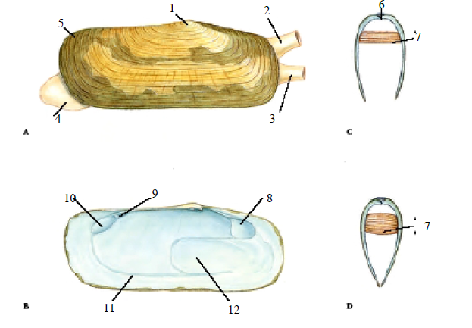
C. Lớp Hai mảnh vỏ (Bivalvia)
1. Đặc điểm cấu tạo và sinh lý
Cơ thể dẹp bên và đối xứng 2 bên.
Phần đầu tiêu giảm, chân hình lưỡi rìu phía dưới thân, thò ra ngoài khi di chuyển.
Xoang áo phát triển hơn so với các động vật Thân mềm khác.
Vỏ gồm có 2 mảnh, chứa toàn bộ hay phần lớn cơ thể.
Hình thái vỏ của Hai mảnh vỏ (theo Hickman)
A. Vỏ nhìn mặt ngoài; B. Vỏ nhìn mặt trong; C.Cơ khép vỏ giãn; D. Cơ khép vỏ co:
1. Chóp vỏ; 2. Xi phông thoát; 3. Xi phông hút; 4. Chân; 5. Phần trước vỏ; 6. Bản lề;
7. Cơ khép vỏ; 8. Vùng bám của cơ khép vỏ sau; 9. Gờ (răng) của vỏ; 10. Vùng bám cơ khép vỏ trước; 11. Đường viền lớp xà cừ; 12. Vùng của xiphông

Slide 42
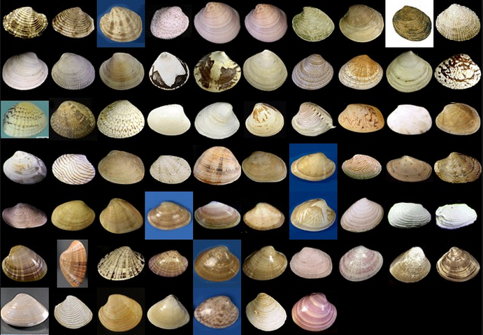
Hình dạng ngoài của một số loài Hai mảnh vỏ (Bivalvia)

Slide 43
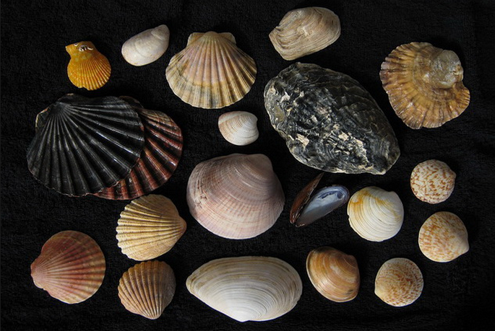
Hình dạng ngoài của một số loài Hai mảnh vỏ (Bivalvia)

Slide 44
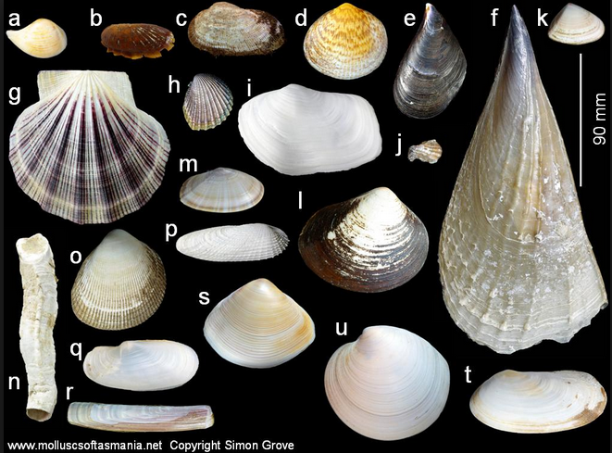
Hình dạng ngoài của một số loài Hai mảnh vỏ (Bivalvia)

Slide 45
C. Lớp Hai mảnh vỏ (Bivalvia)
1. Đặc điểm cấu tạo và sinh lý
- Chân:
+ Khi di chuyển, chân đào bùn, cát, sau đó phình to, móc vào đất, kéo phần còn lại của cơ thể. Chân thò ra ngoài nhờ hoạt động phối hợp của duỗi cơ chân và áp suất của dịch trong chân. Chân thụt vào nhờ hoạt động của cơ co chân.
+ Sò nứa (Cardium) có thể di chuyển theo kiểu “nhảy”, chân thò ra ngoài rồi lại đột ngột co vào, kéo cơ thể về phía trước.
+ Chân rìu sống bám như hầu (Ostreidae),
điệp (Ammusium pleuronectes) có chân tiêu giảm, di chuyển bằng cách đột ngột khép 2 mảnh vỏ, tạo ra 2 tia nước bắn về phía bản lề để bơi theo hướng ngược lại.
+ Chân của loài vẹm xanh (Mytilus edulis) cũng tiêu giảm, phía sau chân có tuyến tơ (byssus) tiết tơ bám chặt vào giá thể.
- Xoang áo là khoảng trống giữa 2 vạt áo, là nơi thực hiện trao đổi khí và vận chuyển thức ăn.

Slide 46
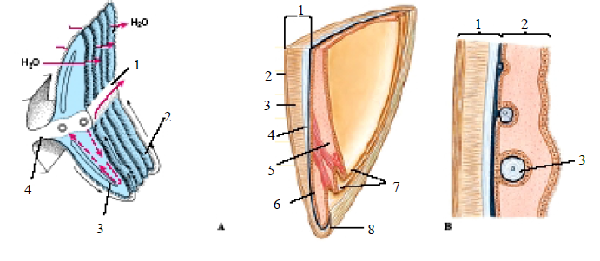
C. Lớp Hai mảnh vỏ (Bivalvia)
1. Đặc điểm cấu tạo và sinh lý
- Hai bờ vạt áo: của phần lớn chân rìu dính liền với nhau, chỉ để hở một số nơi hình thành ống hút nước và thoát nước, tạo chỗ thò ra ngoài cho chân và tơ bám.
Bờ vạt áo trên thiết diện ngang có thể phân thành 3 thùy:
+ Thùy trong tập trung tế bào cơ vòng và cơ phóng xạ
+ Thùy giữa giữ nhiệm vụ cảm giác
+ Thùy ngoài làm nhiệm vụ tiết vỏ.
Bờ ngoài của thùy ngoài tiết ra lớp lăng trụ can xi và lớp xà cừ (có sự tham gia của biểu bì ngoài của áo), còn bờ trong thùy ngoài tiết ra lớp sừng
Cấu tạo và hoạt động của mang cùa hai mảnh vỏ (trái):
1. Trục mang 2. Lá mang; 3. Động mạch; 4. Gốc mang;
A. Bổ dọc một vỏ:1. Vỏ; 2. Lớp hữu cơ; 3. Lớp lăng trụ canxi; 4. Lớp xà cừ; 5. Lớp áo; 6. Biểu bì ngoài của áo; 7. Biểu bì trong của áo.
B. Sự hình thành trai ngọc: 1. Lớp vỏ; 2. Lớp áo; trai ngọc đang hình thành

Slide 47
C. Lớp Hai mảnh vỏ (Bivalvia)
1. Đặc điểm cấu tạo và sinh lý
Vỏ: gồm có 2 mảnh, che kín 2 bên thân, dính liền với nhau ở mặt lưng nhờ dây chằng và các khớp.
+ Hai mảnh vỏ được khép chặt nhờ 2 khối cơ khép vỏ lớn và khỏe. Mặt trong của vỏ còn thấy rõ đường viền của áo trai, nối liền 2 vết bám của khối cơ khép vỏ.
+ Một số khác có 2 mảnh vỏ không đều nhau, một mảnh vỏ lớn chứa nội quan, còn mảnh nhỏ làm nắp đậy.
+ Vỏ của nhóm sống ký sinh như hà bún (Teredo, Bankia...) tiêu giảm, chỉ còn lại 1/20 chiều dài cơ thể. Bờ lưng của 2 vỏ khép với nhau nhờ các răng, có thể phân biệt 2 kiểu răng là răng đồng nhất gồm có các răng giống nhau về kích thước (như ở s. Arca) và răng không đồng nhất gồm có các răng khác nhau về kích thước, một số không có răng (trai sông).
Răng là đặc điểm phân loại quan trọng.

Slide 48
C. Lớp Hai mảnh vỏ (Bivalvia)
1. Đặc điểm cấu tạo và sinh lý
- Hệ tiêu hoá: Phần lớn ăn các vụn bã hữu cơ lắng đọng, động vật và thực vật nổi cỡ bé, một số ít ăn thịt (nhóm Mang ngắn) hay ăn gỗ (nhóm Hà) nhờ vào hệ vi sinh vật cộng sinh trong ruột.
Gồm: miệng, thực quản, dạ dày, ruột giữa, ruột sau và khối gan tụy
+ Thực quản: là một ống lớn thông với phần trước của dạ dày.
+ Dạ dày: không có hình dạng nhất định và có thể tích khá lớn.
+ Ruột giữa: khá dài, cuộn thành nhiều khúc: Đoạn đầu ruột
chạy từ dạ dày hướng ra phía sau và xuống dưới, đoạn cuối cùng nằm gần song song đọan đầu nhưng theo chiều ngược lại, từ dưới lên trên, hướng về phía trước.
+ Ruột sau: có một đoạn chui qua tâm thất. Hậu môn nằm gần xiphông thoát, trong xoang áo.
Cặn vẩn hay thức ăn được đưa đến lỗ miệng nhờ hoạt động
của tiêm mao trên tấm miệng hay tấm mang, có khi kết thành từng giải nhờ chất nhầy do do mô bì tiết ra.
Một số có trụ gelatin, mài lên một tấm kitin cứng trên thành dạ dày để giải phóng các enzym như amilaza, glycogenaza.
Một số loài thuộc nhóm Mang ngăn có ống hút đủ khả năng để hút vào xoang áo các mồi bé như giáp xác và giun. Tấm miệng và dạ dày có cơ khoẻ, hoạt động như một tấm nghiền để nghiền thức ăn.
Một số loài sống ở vùng nước nông và sâu có sự cộng sinh của vi khuẩn hoá tổng hợp trong mang với số lượng lớn

Slide 49
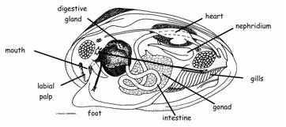
Cấu tạo trong của Hai mảnh vỏ (Bivalvia)

Slide 50
C. Lớp Hai mảnh vỏ (Bivalvia)
1. Đặc điểm cấu tạo và sinh lý
- Đặc biệt cơ thể của các loài này có sự biến đổi hình thái rất lớn như tiêu giảm một phần cơ quan vận chuyển mồi và tiêu hoá, thay đổi tính chất sinh lý như tăng cường khả năng chống ngộ độc H₂S. Điều này giải thích nhiều hiện tượng dinh dưỡng của các động vật sống những nơi có điều kiện sống khắc nghiệt dưới biển sâu

Slide 51
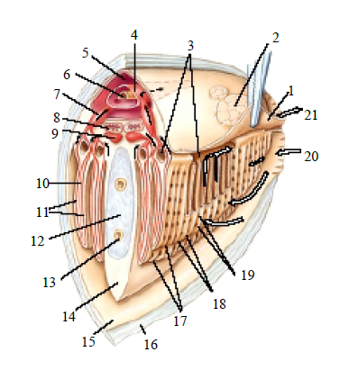
C. Lớp Hai mảnh vỏ (Bivalvia)
1. Đặc điểm cấu tạo và sinh lý
Cấu tạo nội quan của trai sông -cắt ngang cơ thể (theo Hickman)
1. Áo lộ ra ngoài; 2. Khối cơ;
3. Buồng mang; 4. Mạch máu; 5. Xoang tim; 6. Ruột; 7. Động mạch; 8.-9. Thận; 10. Tĩnh mạch mang;
11. Động mạch mang;
12. Tuyến sinh dục; 13. Ruột;
14. Chân; 15. Áo; 16. Vỏ;
17. Tấm mang; 18. Nhánh mang; 19. Lỗ mang; 20. Nước vào;
21. Nước ra.

Slide 52
C. Lớp Hai mảnh vỏ (Bivalvia)
1. Đặc điểm cấu tạo và sinh lý
Hệ tuần hoàn: Phần lớn máu không có màu, ở sò huyết có máu màu đỏ. Hệ tuần hoàn hở, phần lớn có trực tràng xuyên qua tâm thất; bao gồm: tim - hệ khe xoang - đơn thận - mang - tim. Tuy nhiên có thể thay đổi tuỳ nhóm loài.
Hệ hô hấp: Cơ quan hô hấp là dạng biến đổi của mang lá đối, đặc trưng cho từng nhóm.
+ Nhóm Mang nguyên thủy có mang bám hai bên phía sau cơ thể, mỗi mang có nhiều tấm mang hình tam giác xếp thành 2 dãy.
+ Nhóm Mang sợi: tấm mang có hình sợi, mỗi tấm mang có phần gốc hướng xuống dưới và phần ngọn hướng lên trên. Dãy tấm mang trong ở về phía cuối chân còn dãy tấm mang ngoài ở phía vạt áo. Trong các tấm mang cùng dãy giữa phần gốc và phần ngọn có thể có các cầu nối.
+ Nhóm Mang chính thức bao giờ cũng có cầu nối dọc giữa các tấm mang cùng dãy và cầu nối giữa phần gốc và phần ngọn của mỗi tấm. Ngọn của các tấm mang còn có phần dính vào gốc mang hình thành xoang gốc mang (suprabrachium), ít nhiều phân biệt với xoang áo.
+ Nhóm Mang ngăn: Mang tiêu giảm, một vách ngăn phát triển trong xoang áo, chia xoang ra phần dưới và phần trên (phần hô hấp). Vách ngăn thủng một số đôi lỗ đổ nước vào xoang hô hấp.
Ngoài chức phận hô hấp, hoạt động của tiêm mao trên bề mặt mang còn có khả năng vận chuyển và cuốn thức ăn về miệng.

Slide 53
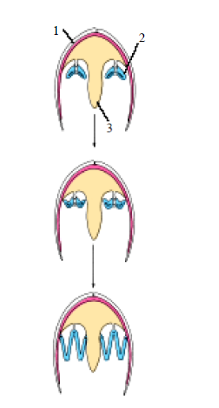
Vị trí hoạt động của mang trai (theo Hickman)
1. Vỏ; 2. Mang; 3. Chân

Slide 54
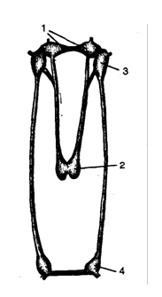
C. Lớp Hai mảnh vỏ (Bivalvia)
1. Đặc điểm cấu tạo và sinh lý
Hệ bài tiết: là một đôi hậu đơn thận nằm ở 2 bên xoang bao tim, mỗi đơn thận hình chữ V (cơ quan Keber), có phần nhọn hướng về phía sau.
- Hệ thần kinh và giác quan: Có cấu tạo tương đối đồng nhất. Não là do đôi hạch não và hạch bên nhập lại, một số loài của nhóm Mang
nguyên thuỷ (giống Nacula) còn tách biệt. Giữa 2 hạch não còn có cầu nối ngang trên hầu. Từ não có dây thần kinh não - chân đi đến chân, dây thần kinh não - nội tạng đi đến hạch nội tạng nằm trên cơ khép vỏ sau.
Giác quan kém phát triển. Cơ quan thăng bằng là bình nang nằm cạnh hạch chân. Cấu tạo bình nang hoặc đơn giản, là một túi để ngỏ (giống Yoldia) hay là một túi kín cấu tạo phức tạp.
Một số có mắt trên bờ vạt áo (điệp), hay bên bờ ống hút và thoát nước (giống Cardium).
Mắt có màng cứng, thể thủy tinh và võng mạc để nhận ảnh. Tấm miệng và các sợi trên bờ áo giữ nhiệm vụ xúc giác.
Hệ thần kinh Trai (Từ Dogel)
1. Hạch não; 2. Hạch chân; 3. Hạch bên
4. Hạch nội tạng

Slide 55
C. Lớp Hai mảnh vỏ (Bivalvia)
1. Đặc điểm cấu tạo và sinh lý
Hệ sinh dục:
+ Phần lớn đơn tính, tuyến sinh dục chiếm 1 phần thể xoang và nằm quanh ruột. Ống sinh dục ngắn và đổ vào phần cuối của thân (ở nhóm Mang nguyên thủy hay Mang sợi), một số loài khác lỗ sinh dục nằm ngay cạnh lỗ bài tiết.
+ Một số ít loài lưỡng tính như Cardium, Poromya, một số loài hàu, điệp, họ Sphaeridae và một số ít loài trong họ Trùng trục (Unionidae). Tuyến sinh dục đực và cái nằm cạnh nhau quanh ruột.

Slide 56
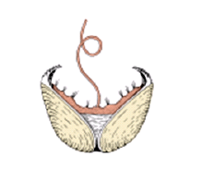
C. Lớp Hai mảnh vỏ (Bivalvia)
2. Sinh sản và phát triển
Thụ tinh thường được tiến hành trong xoang áo hay ngoài cơ thể.
Trứng phân cắt xoắn ốc và có thể phát triển trên các tấm mang.
Các loài ở biển phát triển qua ấu trùng trochophora và ấu trùng veliger.
Ấu trùng veliger của hai mảnh vỏ rất giống với ấu trùng veliger của chân bụng nhưng không xoắn vặn nên luôn có cấu tạo đối xứng 2 bên.
Tuyến vỏ của ấu trùng lúc đầu tiết ra một tấm vỏ ở mặt lưng, sau đó phát triển ra 2 bên để hình thành 2 tấm vỏ như ở trưởng thành
Ấu trùng veliger của Trai sông
(theo Hickman)

Slide 57
C. Lớp Hai mảnh vỏ (Bivalvia)
2. Sinh sản và phát triển
- Nhóm Mang nguyên thủy: Các giai đoạn trochophora và veliger đã thu gọn lại, mất màng bơi và được tiến hành trong trứng. Con non được hình thành ngay trong mang của mẹ.
Sự phát triển của các loài trong họ Trùng trục: Trứng phát triển trong tấm mang, hình thành ấu trùng veliger có cấu tạo thích nghi với sống bám và
được gọi là ấu trùng glochidium. Glochidium có 2 mảnh vỏ, có gai bám và tuyến dính, tuy nhiên chân, miệng, hậu môn và ống tiêu hoá chưa phát triển. Ấu trùng theo dòng nước qua ống thoát nước rồi rơi xuống đáy hay bám vào các động vật bơi qua (cá, tôm...). Thường chúng bám vào vây, mang của cá như là một vật kí sinh và sau khoảng 10 - 30 ngày rời vật chủ rơi xuống đáy để phát triển cho ra dạng trưởng thành.
Nhờ có khả năng ngoại kí sinh trên động vật khác nên ấu trùng của chân rìu này có thể sử dụng thức ăn và mở rộng khả năng phát tán vùng phân bố của loài.

Slide 58
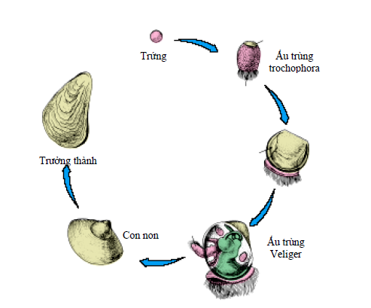
Vòng đời của hàu (theo Hickman)

Slide 59
C. Lớp Hai mảnh vỏ (Bivalvia)
3. Phân loại
Số loài hiện sống (8.000 loài) ít hơn so với các loài hoá thạch (12.000 loài), trong đó chủ yếu sống ở biển, ở nước ngọt chỉ chiếm 10 - 15%).
Là nhóm động vật xuất hiện rất sớm, nhiều loài thuộc các họ Nuculidae, Arcidae, Aviculidae, Pectinidae... có hoá thạch từ cuối Cambri.
Lớp Hai mảnh vỏ được chia làm 4 bộ là Mang nguyên thủy, Mang sợi, Mang tấm và Mang ngăn.
+ Bộ Mang nguyên thủy (Protobranchia): Tập trung nhiều đặc điểm nguyên thủy như Chân hình đế, hạch não và hạch bên chưa tập trung làm một, mang có cấu tạo lá đối điển hình, xoang sinh dục đổ vào thận (là ống dẫn thể xoang như ở giun đốt).
+ Bộ Mang sợi (Fillibranchia): Là một nhóm lớn, gồm số lớn các loài. Cơ thể có mang hình sợi, phần gốc và ngọn có thể nối với nhau bằng cầu nối ngang. Răng bản lề của vỏ tiêu giảm hay mất hẳn, có 1 - 2 cơ khép vỏ.

Slide 60
C. Lớp Hai mảnh vỏ (Bivalvia)
3. Phân loại
+ Bộ Mang tấm (Eulamellibranchia): Mang cấu tạo phức tạp, kiểu tấm. Vỏ có răng bản lề phát triển, có dạng mấu lồi hay bản mỏng sắc, có khi tiêu giảm, cơ khép vỏ phát triển đều.
+ Bộ Mang ngăn (Septibranchia): Gồm có số ít loài sống ở biển sâu. Phần chính của mang tiêu giảm, khả năng trao đổi khí do thành xoang biến đổi về cấu tạo và đảm nhận, phần còn lại của mang tạo thành vách ngăn giới hạn phần hô hấp của xoang áo. Là nhóm ăn thịt. Đại diện có các giống Poromya và Cuspidaria.

Slide 61
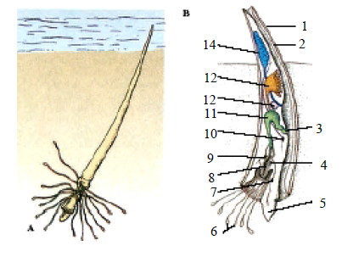
D. Lớp Chân thùy (Scaphopoda)
- Chân thùy sống chui rúc trong bùn.
- Cơ thể đối xứng 2 bên, vỏ dạng ống nhỏ dần về phía một đầu và thủng cả 2 đầu.
- Đầu và chân thò ra ngoài qua lỗ lớn của vỏ, chân có dạng thùy (lưỡi xẻng). Đầu kém phát triển, không có mắt, có 2 thùy bên kéo dài, trên mỗi thùy có nhiều tua bắt mồi hình sợi.
Xoang miệng có hàm và lưỡi gai.
Không có mang, nhiệm vụ hô hấp do vạt áo đảm nhận. Trao đổi nước qua lỗ nhỏ của ống
vỏ.
Hệ tuần hoàn tiêu giảm (không có mạch máu, tâm nhĩ). Thận không thông với xoang bao tim.
Hệ thần kinh đầy đủ các hạch như não, hạch bên, hạch chân và hạch nội tạng.
Lớp Chân thuỳ (theo Hickman)
A. Dentalium chui vào trong cát;
B Cắt dọc cơ thể của Dentalium
1. Vỏ; 2. Áo; 3. Hậu môn; 4. Radula; 5. Chân;
6. Tay bắt mồi; 7. Hạch chân; 8. Miệng; 9. Hạch trung tâm; 10. Hạch bụng; 11. Dạ dày; 12. Thận; 13. Tuyến tiêu hoá; 14. Tuyến sinh dục

Slide 62
D. Lớp Chân thùy (Scaphopoda)
Sinh sản đơn tính, thụ tinh ngoài, hình thành ấu trùng trochophora sau đó chuyển thành ấu trùng veliger giống như hai mảnh.
Lúc đầu có 2 tấm vỏ, sau đó 2 tấm dính với nhau ở mặt bụng và biến đổi thành vỏ dạng ống của trưởng thành.
Chân thùy vừa có đặc điểm của động vật chân rìu (ấu trùng có 2 mảnh vỏ, phần đầu tiêu giảm cùng sơ đồ hệ thần kinh) lại vừa có đặc điểm của chân bụng (phần thân cao, tuyến sinh dục lẻ, có lưỡi gai...).
Ở vùng biển Việt Nam 18 loài chân thùy, phổ biến ở vịnh Bắc Bộ có loài Dentalium hexagonum dài khoảng 5cm.

Slide 63
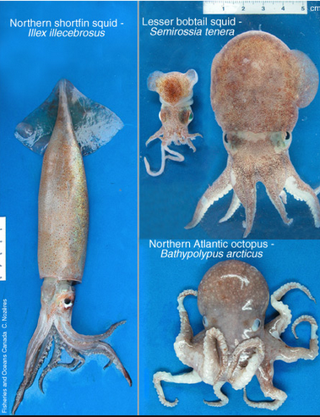
E. Lớp Chân đầu (Cephalopoda)
- Có khoảng 6.000 hiện sống và 7.000 loài hoá thạch. Phần lớn chân đầu bơi giỏi, sống ở biển.
- Cơ thể có đối xứng hai bên. Về đặc điểm cấu tạo có nhiều biến đổi so với sơ đồ cấu trúc chung của thân mềm như chân biến đổi thành cơ quan bắt mồi và phễu thoát nước.
- Vỏ chuyển vào trong cơ thể hay tiêu giảm.

Slide 64
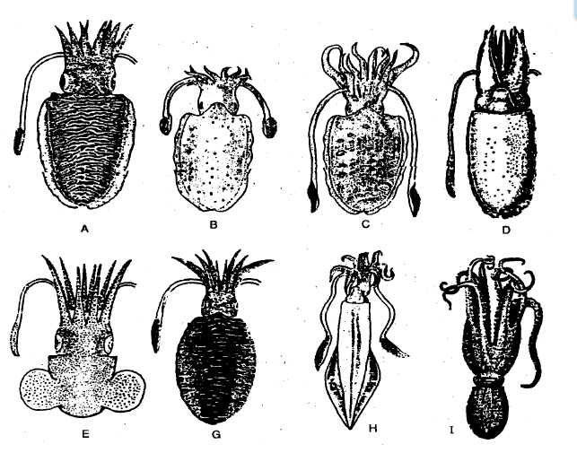
Một số loài Chân đầu có giá trị kinh tế ở Việt Nam (từ Thái Trần Bái)
A. Sepia esculata; B. Sepia latimanus; C. Sepia licylas; D. Sepiella japonica; E. Euprymna;
G. Sepioteuthis lessoniana; H. Loligo chinensis; I. Octopus ocellatus

Slide 65
E. Lớp Chân đầu (Cephalopoda)
1. Đặc điểm cấu tạo và sinh lý
Kích thước cơ thể trung bình, dài từ 30 - 50cm. Có những loài đang sống có kích thước cực lớn như Architeuthis princeps sống ở đáy biển dài tới 18m, riêng xúc tu dài tới 1m, hay loài đã hoá thạch Pachydiscus seppenradensis ở vào kỷ Phấn trắng có đường kính vỏ là 2m.
Phần đầu phát triển, có mắt cấu tạo hoàn hảo.
Chân là phần biến đổi nhiều nhất, một phần biến thành tua đầu, một phần dạng đế cuộn lại thành phễu thông với xoang áo và môi trường ngoài.
Mực nang, mực ống: có 8 tua và 2 tay
Mực phủ: 8 tay
Tua có nhiều giác bám ở mặt trong, là cơ quan bắt mồi rất hiệu quả
Phễu là một ống kín, miệng phễu hướng vào xoang áo và đáy phễu hướng ra ngoài. Đáy phễu có khả năng đổi hướng giúp chúng đổi chiều khi di chuyển.

Slide 66


Mực ống
Bạch tuộc

Slide 67
E. Lớp Chân đầu (Cephalopoda)
1. Đặc điểm cấu tạo và sinh lý
Thân của động vật chân đầu kéo dài theo hướng lưng - bụng và chứa xoang áo phía dưới.
Xoang áo là một túi kín, bờ trước của vạt áo ép lên phía trước mặt bụng của thân, làm thành khe áo.
Trên mặt khe áo có 2 vết lõm tương ứng với 2 gờ sụn cứng. Khi gờ sụn khớp với chặt với 2 vết lõm, khe áo khép kín lại là lúc xoang chỉ thông với ngoài qua phễu.
Nước từ xoang áo qua khe áo và được tống ra ngoài qua phễu.

Slide 68


E. Lớp Chân đầu (Cephalopoda)
1. Đặc điểm cấu tạo và sinh lý
Cấu tạo nội quan

Slide 69
E. Lớp Chân đầu (Cephalopoda)
1. Đặc điểm cấu tạo và sinh lý
Hệ tiêu hoá: Động vật chân đầu là nhóm bắt mồi rất tích cực.
+ Cơ quan tiêu hóa gồm: miệng nằm giữa các gốc tua bám rồi đến hành miệng, thực quản, diều, dạ dày, manh tràng xoắn, ruột giữa, ruột thẳng và cuối cùng là hậu môn.
+ Tuyến tiêu hóa:
Đôi tuyến nước bọt trên cùng với ống dẫn ngắn nằm ở mặt lưng hành miệng phân bố về hai bên, chỗ thực quản nối liền với hành miệng.
Đôi tuyến nước bọt dưới nằm ở hai bên túi chứa của diều. Từ đôi tuyến này có hai ống dẫn nhỏ, sau chập lại với nhau thành một ống dẫn chung dài, chạy lên phía trước và đổ vào phía sau của hành miệng, ở mặt bụng.
Tuyến gan lớn với hai ống dẫn ngắn.
Tuyến tụy nhỏ, nằm ở phía sau gan và đổ chung vào hai ống dẫn của gan tạo thành hai ống dẫn chung gan - tụy nằm ôm hai bên ruột, rồi chập lại với nhau cùng đổ vào manh tràng xoắn.
+ Động vật chân đầu có tuyến mực ở vào phần cuối trực tràng (ngoại trừ ốc anh vũ), khi gặp nguy hiểm chúng tiết mực màu đen tạo thành vùng tối quanh cơ thể để che mắt kẻ thù. Mặt khác bản chất alcaloid của chất mực làm tê liệt các cơ quan thần kinh và cảm giác của kẻ thù.

Slide 70
E. Lớp Chân đầu (Cephalopoda)
1. Đặc điểm cấu tạo và sinh lý
Hệ tuần hoàn:
+ Tim của động vật chân đầu có 1 tâm thất và 2 tâm nhĩ (ở nhóm Hai mang) hay 2 tâm thất và 2 tâm nhĩ (ở nhóm Bốn mang).
+ Trước và sau tâm thất xuất phát động mạch chủ trước và động mạch chủ sau. Động mạch chủ trước chạy dọc thực quản rồi phân nhánh tới đầu và tua đầu, động mạch chủ sau đưa máu tới ruột và cơ quan sinh dục.
+ Động mạch: chia thành mạng mao quản. Máu từ động mạch vào hệ mao quản hay khe hổng vào tĩnh mạch. Máu qua tĩnh mạch đầu vào tĩnh mạch lớn rồi phân thành 2 hay 4 nhánh (tùy nhóm) đến mang.
Như vậy hệ tuần hoàn của chân đầu là gần kín và là một đặc điểm sai khác quan trọng so với các động vật thân mềm khác

Slide 71

Hệ hô hấp và tuần hoàn của mực
nang (từ Dogel)
1. Tĩnh mạch đầu; 2. Lỗ thận; 3. Tĩnh mạch sinh dục; 4. Thận;
5. Mạch từ mang; 6. Mạch đến mang; 7. Tim mang;
8. Tuyến bao tim; 9. Khoang bao tim; 10. Động mạch chủ sau;
11. Tâm thất; 12. Tâm nhĩ; 13. Lỗ thận tim; 14. Động mạch đầu

Slide 72
E. Lớp Chân đầu (Cephalopoda)
1. Đặc điểm cấu tạo và sinh lý
Hệ hô hấp:
Cơ quan hô hấp của động vật chân đầu là mang lá đối, có thể có 2 hay 4 mang tuỳ theo nhóm.
Lớp mô bì của mang không có tiêm mao.
Dòng nước đưa ô xy đến cho mang khi con vật di chuyển.
Dòng nước vào mang qua khe áo vùng lưng, chảy xuống phía bụng rồi ra ngoài qua phễu. Khi qua hậu môn và lỗ bài tiết nằm trong phần bụng của xoang áo, dòng nước cuốn theo chất cặn bã ra ngoài.
- Hệ bài tiết: Có 1 hay 1 đôi đơn thận tùy nhóm. Đơn thận thông với một xoang bao tim, còn đầu kia đổ vào xoang ở hai bên hậu môn.

Slide 73

E. Lớp Chân đầu (Cephalopoda)
1. Đặc điểm cấu tạo và sinh lý
Hệ thần kinh và giác quan: có cấu tạo phức tạp để thích nghi với đời sống hoạt động bắt mồi tích cực.
+ Não bộ nằm trong bao sụn đầu, giữa 2 mắt. Não bộ do nhiều hạch tập trung lại và có sụn đầu bao bọc. Từ não và các hạch thần kinh có các đôi dây thần kinh đi đến nội quan.
+ Cơ quan cảm giác đáng chú ý nhất là mắt và bình nang.
Mắt của ốc anh vũ có cấu tạo còn đơn giản, chỉ là một hố mắt hướng tới môi trường ngoài bằng lỗ nhỏ.
Mắt của chân đầu khác có cấu tạo phức tạp như mắt của động vật có xương sống. Có hố mắt tách khỏi lớp mô bì tạo thành túi kín, đáy của túi là màng lưỡi, quanh mắt hình thành một gờ gọi là mống mắt để hở 1 lỗ giữa được gọi là con ngươi.
Mắt của mực nang
Sepia (theo Hickman)

Slide 74
E. Lớp Chân đầu (Cephalopoda)
1. Đặc điểm cấu tạo và sinh lý
Hệ thần kinh và giác quan:
Đôi bình nang chứa nhiều bình thạch nằm ở hai xoang rất nhỏ ở trong sụn bao đầu, ngay cạnh đôi hạch chân.
Động vật chân đầu Bốn mang: cơ quan khứu giác là osphradi
Động vật chân đầu Hai mang: có 2 hố khứu giác nằm dưới mắt.
Độ nhạy bình nang khá lớn, mực phủ có thể nhận ra nhau cách 1,5m.
Động vật chân đầu có khả năng biến đổi màu sắc rất nhanh chóng do sự biến dạng của tế bào sắc tố nằm trong mô liên kết. Tế bào sắc tố lớn, chứa nhiều hạt sắc tố màu đen, vàng, đỏ hay xanh... Chúng phân bố song song với bề mặt cơ thể và phân chia nhiều nhánh. Khi tế bào dãn thì da mực có màu xám, còn khi tế bào co thì da có màu sáng hơn. Thông thường da của chân đầu thay đổi theo màu sắc của môi trường.
Tế bào sắc tố do não và hạch thần kinh thị giác điều khiển.

Slide 75
E. Lớp Chân đầu (Cephalopoda)
1. Đặc điểm cấu tạo và sinh lý
Hệ sinh dục: Chân đầu là động vật phân tính, có biểu hiện của dị hình chủng tính (giống Argonauta).
+ Tuy nhiên con đực và cái không sai khác nhau nhiều về hình dạng ngoài mà chỉ ở các tay. Chẳng hạn như ở mực, con đực có tay sinh dục (hetocotyle) trong mùa sinh sản (tua bên trái).
+ Ở một số loài có 1 đôi ống dẫn sinh dục (ốc anh vũ, mực phủ, mực nang) nhưng hầu hết ống dẫn bên phải tiêu giảm, chỉ còn lại ống dẫn bên trái.

Slide 76

E. Lớp Chân đầu (Cephalopoda)
2. Sinh sản và phát triển
Quá trình thụ tinh tiến hành trong xoang áo. Cơ quan giao phối là một tua đầu biến đổi, có rãnh ở giữa và các giác bám kém phát triển.
Khi thụ tinh thì con đực lấy một ít bao tinh từ túi Needham rồi chuyển vào xoang áo của con cái và gắn chặt vào lỗ sinh dục cái.
Trứng của động vật chân đầu giàu noãn hoàng, kích thước khá lớn, ví dụ như ở mực nang trứng có đường kính ới 15mm, những nhóm khác trứng bé hơn và có ít noãn hoàng.
Trong quá trình phát triển mắt được hình thành từ lá phôi ngoài, tua miệng được chuyển ra phía trước và xếp quanh miệng. Phát triển trực tiếp không qua biến thái
Sự ghép đôi giao phối của Chân đầu (theo Hickman)
A. Ở mực; B. Ở bạch tuộc

Slide 77

E. Lớp Chân đầu (Cephalopoda)
3. Phân loại
Có 3 phân lớp:
- Phân lớp Ốc anh vũ (Nautiloidea) = Bốn Mang (Tetrabranchia): Có vỏ thẳng hay xoắn ngoài cơ thể. Có nhiều xúc tu nhưng không có giác bám. Có 2 đôi mang và 2 đôi thận. Hiện nay đã biết khoảng 10 loài ốc anh vũ thuộc giống Nautilus sống ven vùng biển san hô.
- Phân lớp Ammonoidea: Có vỏ xoắn ở ngoài cơ thể, có các vách ngăn. Hoá thạch tìm thấy từ kỷ Silua đến Bạch phấn. Đại diện có các giống Ceratites, Scaphites ...
- Phân lớp Coleoidea (Hai mang - Dibranchia): Có vỏ nằm phía trong cơ thể hay mất hẳn. Số lượng xúc tu ít và có giác bám trên xúc tu (tay). Cơ thể có một đôi thận và một đôi mang. Xuất hiện từ kỷ Triat (Tam điệp) tồn tại cho đến ngày nay.
Ốc Anh vũ (phải) và bổ dọc cơ thể (trái) (theo Hickman)

